Slide 1


Stress Test
BTB 2° Ciclo
Dezembro 2021

Slide 2

Agenda
Objetivo
Estratégia
Resultados

Slide 3
Objetivo
O objetivo é aferir na versão 4.00.00.17.1 da aplicação quais serão os tempos de respostas e a vazão com o desacoplamento dos módulos do BTB - Line e BTB – Plataforma Externa do BTB – Core reexecutando uma nova bateria de teste com uma massa maior, sendo no mínimo 100.000 ofertas e 100.000 negócios e 18.000 negócios pelo Plataforma externa.

Slide 4
Estratégia
Foi executado seguinte cenário de teste:
Concorrência do BTB-CORE x BTB-LINE x BTB-PLTF

Slide 5
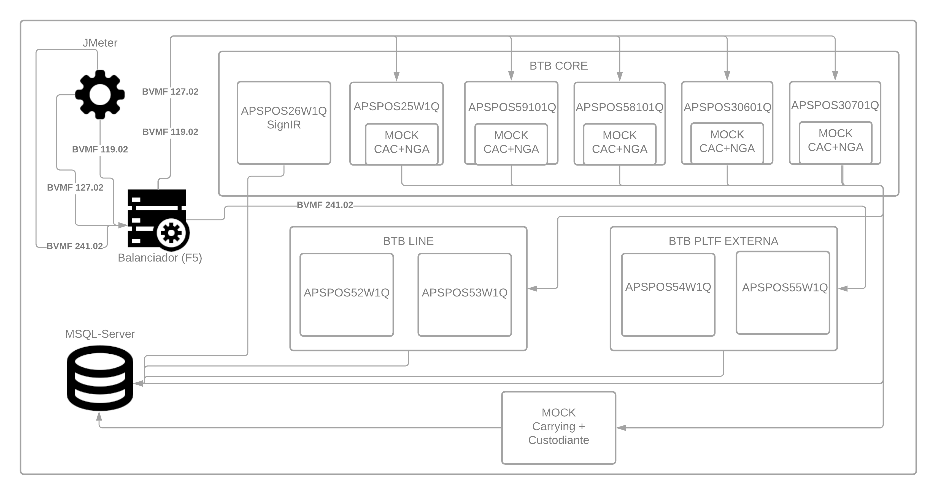
Estratégia
A infraestrutura sensibilizada foi:

Slide 6
Estratégia
Esse teste tem como objetivo avaliar a concorrência do BTB-CORE x BTB-LINE x BTB-PLTF, sensibilizando mensagens BVMF119.01, BVMF127.01 e BMVF241.01, distribuídas nas quantidades de requisições abaixo:
Funcionalidades | Negócio | Negócio PLTF | Oferta | Total Geral
1) FechamentoDeNegocio127 - Doadora => 1 - DOADOR 92 - D+0 e D+1 | 8.000 |  |  | 8.000
2) FechamentoDeNegocio127 - Tomadora => 2 - TOMADOR 92 - D+0 e D+1 | 8.000 |  |  | 8.000
3) FechamentodePrecontrato127D+0 => 2 - DIRETO 92 - D+0 (D+0 tomador ) | 8.000 |  |  | 8.000
4) Fechamentode preContrato127D+1 => 3 - DIRETO 93 - D+1(D+1 Doador) | 8.800 |  |  | 8.800
5) FechamentodePrecontrato127Direta - 3 - DIRETO 91 - REGISTRO DIRETO | 8.800 |  |  | 8.800
6) FechamentoDeNegocio127 - Doadora Registro => 1 - DOADOR 91 - REGISTRO (10% - Registro Direcionado) OK Validado | 8.800 |  |  | 8.800
Fechamento De Negocio BVMF.241.01 DOADOR + DIRETO + TOMADOR (D+0 e D+1) 1# |  | 6.000 |  | 6.000
Fechamento De Negocio BVMF.241.01 DOADOR + DIRETO + TOMADOR (D+0 e D+1) 2# |  | 6.000 |  | 6.000
Fechamento De Negocio BVMF.241.01 DOADOR + DIRETO + TOMADOR (D+0 e D+1) 3# |  | 6.000 |  | 6.000
FechamentoDeNegocio127 - Tomador Carrying D0 | 8.000 |  |  | 8.000
FechamentoDeNegocio127 - Tomador Carrying D1 | 16.000 |  |  | 16.000
FechamentoDeNegocio127 - Tomador Custodiante D0 | 8.600 |  |  | 8.600
FechamentoDeNegocio127 - Tomador Custodiante D1 | 17.078 |  |  | 17.078
Inclusão de Oferta Carrying Autorizção_Registro |  |  | 8.600 | 8.600
Inclusão de Oferta Custodiante Autorizção_Registro |  |  | 8.300 | 8.300
Inclusão de Oferta Doadora Carrying Autorizção D0 |  |  | 8.000 | 8.000
Inclusão de Oferta Doadora Carrying Autorizção D1 |  |  | 8.500 | 8.500
Inclusão de Oferta Doadora Custodiante Autorizção D0 |  |  | 16.533 | 16.533
Inclusão de Oferta Doadora Custodiante Autorizção D1 |  |  | 16.532 | 16.532
InclusãodeOferta119Doadora |  |  | 18.750 | 18.750
InclusãodeOferta119Doadora 91 Registro |  |  | 6.250 | 6.250
InclusãodeOferta119Doadora_Certificada |  |  | 6.250 | 6.250
InclusãodeOferta119Tomadora |  |  | 18.750 | 18.750
Total Geral | 100.078 | 18.000 | 116.465 | 234.543

Slide 7
Resultados
Dados do Jmeter para o fluxos dos negócios (bvmf.127.02), fluxo de negócios pelo PLTF (bvmf.241.02) e de Ofertas (bvmf.119.02).
Tipo de inclusão | Quantidade de Requisições | Média de Processamento(ms) | Mín. de Processamento(ms) | Máx. de Processamento(ms) | DesvPad de Processamento (ms)
Negócio | 100.078 | 16,86 | 3 | 6.051 | 104,90
Negócio PLTF | 18.000 | 14,90 | 5 | 2.146 | 63,82
Oferta | 116.465 | 18,32 | 3 | 6.638 | 116,28
Total Geral | 23.4543 | 17,44 | 3 | 6.638 | 108,27
O tempo contabilizado e apresentado é a média dos tempos de processamento das mensagens bvmf.127.02, bvmf.119.02 e bvmf.241.02 sendo que todas obtiverão respostas 200 dos servidores (nenhuma mensagem falhou).

Slide 8
Resultados
Dados de Processamento do MS SQL Server – 2019 dos fluxos dos negócios (bvmf.127.02), fluxo de negócios pelo PLTF (bvmf.241.02) e de Ofertas (bvmf.119.02).
Tipo de Inclusão | Quantidade de Registros | Média de Processamento(ms) | Mín. de Processamento(ms) | Máx. de Processamento(ms) | DesvPad de Processamento (ms)
Negócio | 100.078 | 1.062,50 | 30 | 21.153 | 1.128,26
Negócio PLTF | 18.000 | 647,75 | 20 | 11.096 | 595,26
Oferta | 116.465 | 1.058,28 | 14 | 22.297 | 4.729,53
Total Geral | 23.4543 | 1.028,57 | 14 | 22.297 | 3.419,02
O tempo contabilizado e apresentado é a média dos tempos de processamento da mensagem bvmf.127.02 (até o fluxo da negócio da mensagem bvmf.120.01 ), tempo médio da mensagem bvmf.119.02 (fluxo de ofertas) e tempo médio da mensagem bvmf.241.02 (fluxo de negócios PLTF).

Slide 9
Resultados
Distribuição por tempo médio de processamento.
Cerca 0,19% das requisições ficaram acima de 20s, para as mensagens BVMF.119.02 e BVMF.127.02.
Tipo de inclusão | Menor que 1s | % | Entre 01s e 05s | % | Entre 05s e 10s | % | Entre 10s e 15s | % | Entre 15s e 20s | % | Maior que 20s | % | Total Geral
Negócio | 58.969 | 58,92% | 40.287 | 40,26% | 442 | 0,44% | 195 | 0,19% | 165 | 0,16% | 20 | 0,02% | 100.078
Negócio PLTF | 16.341 | 90,78% | 1.611 | 8,95% | 39 | 0,22% | 9 | 0,05% | 0 | 0,00% | 0 | 0,00% | 18.000
Oferta | 71.068 | 61,02% | 43.771 | 37,58% | 1.297 | 1,11% | 162 | 0,14% | 142 | 0,12% | 25 | 0,02% | 116.465
Total Geral | 146.378 | 62,41% | 85.669 | 36,53% | 1.778 | 0,76% | 366 | 0,16% | 307 | 0,13% | 45 | 0,02% | 234.543

Slide 10
Resultados - Cenário 5 CORE + LINE + PLTF
Distribuição dos resultado do total de negócios, total de negócios pelo PLTF e total de ofertas inseridas são:
Descrição da Situação | SITUAÇÃO OFERTA | QTDE OFERTAS
Disponível | 11 | 50.000
Aguardando Autorização Custodiante | 32 | 41.365
Aguardando Autorização Carrying | 60 | 25.100
Total |  | 116.465
Descrição da Situação | SITUAÇÃO NEGOCIO | QTDE NEGOCIOS
Fechado | 4 | 50.400
Aguardando Autorização | 48 | 49.678
Total |  | 100.078
Descrição da Situação | SITUAÇÃO NEGOCIO PLTF | QTDE NEGOCIOS
Fechado | 4 | 18.000
Total |  | 18.000

Slide 11
Resultados - Consumo computacional
Os maiores consumos computacionais de CPU foram observados na maquina APSPOS52W1Q:
APSPOS25W1Q
Média | Mín | Máx | Serviço
5,96% | 0,29% | 17,63% | Processamento total
0,52% | 0,00% | 1,57% | Cache
0,77% | 0,00% | 3,51% | Controle de fluxo
APSPOS30601Q
2,68% | 0,15% | 7,85% | Processamento total
0,17% | 0,00% | 0,50% | Cache
0,32% | 0,00% | 1,69% | Controle de fluxo
APSPOS30701Q
2,72% | 0,10% | 8,28% | Processamento total
0,17% | 0,00% | 0,54% | Cache
0,33% | 0,00% | 1,49% | Controle de fluxo
APSPOS58101Q
2,55% | 0,12% | 9,56% | Processamento total
0,20% | 0,00% | 0,68% | Cache
0,35% | 0,00% | 2,20% | Controle de fluxo
APSPOS59101Q
2,73% | 0,13% | 10,16% | Processamento total
0,17% | 0,00% | 0,63% | Cache
0,33% | 0,00% | 2,42% | Controle de fluxo
APSPOS52W1Q
8,36% | 0,44% | 23,28% | Processamento total
0,00% | 0,00% | 0,00% | Cache
2,16% | 0,00% | 6,67% | Limite Operacional
APSPOS53W1Q
1,13% | 0,33% | 9,75% | Processamento total
0,00% | 0,00% | 0,00% | Cache
0,00% | 0,00% | 0,01% | Limite Operacional
APSPOS54W1Q
1,09% | 0,20% | 7,14% | Processamento total
0,12% | 0,00% | 0,85% | Cache
APSPOS55W1Q
1,19% | 0,20% | 10,97% | Processamento total
0,14% | 0,00% | 0,86% | Cache

Slide 12
Resultados - Consumo computacional
Os maiores consumos computacionais de memória disponível foram observados na maquina APSPOS30601Q:
Memória Disponível
APSPOS25W1Q
Média | Mín | Máx
73,90% | 69,22% | 80,13%
APSPOS52W1Q
89,85% | 89,06% | 89,99%
APSPOS53W1Q
89,06% | 88,67% | 89,11%
APSPOS54W1Q
88,61% | 88,35% | 88,65%
APSPOS55W1Q
88,27% | 79,99% | 88,38%
APSPOS30601Q
66,76% | 62,17% | 74,22%
APSPOS30701Q
67,39% | 62,70% | 74,67%
APSPOS58101Q
70,82% | 66,21% | 77,26%
APSPOS59101Q
67,08% | 62,36% | 74,41%

Slide 13
Conclusão

Slide 14

BRIGADO

